Slide 1

UNIÃO NORTE BRASILEIRA

Slide 2
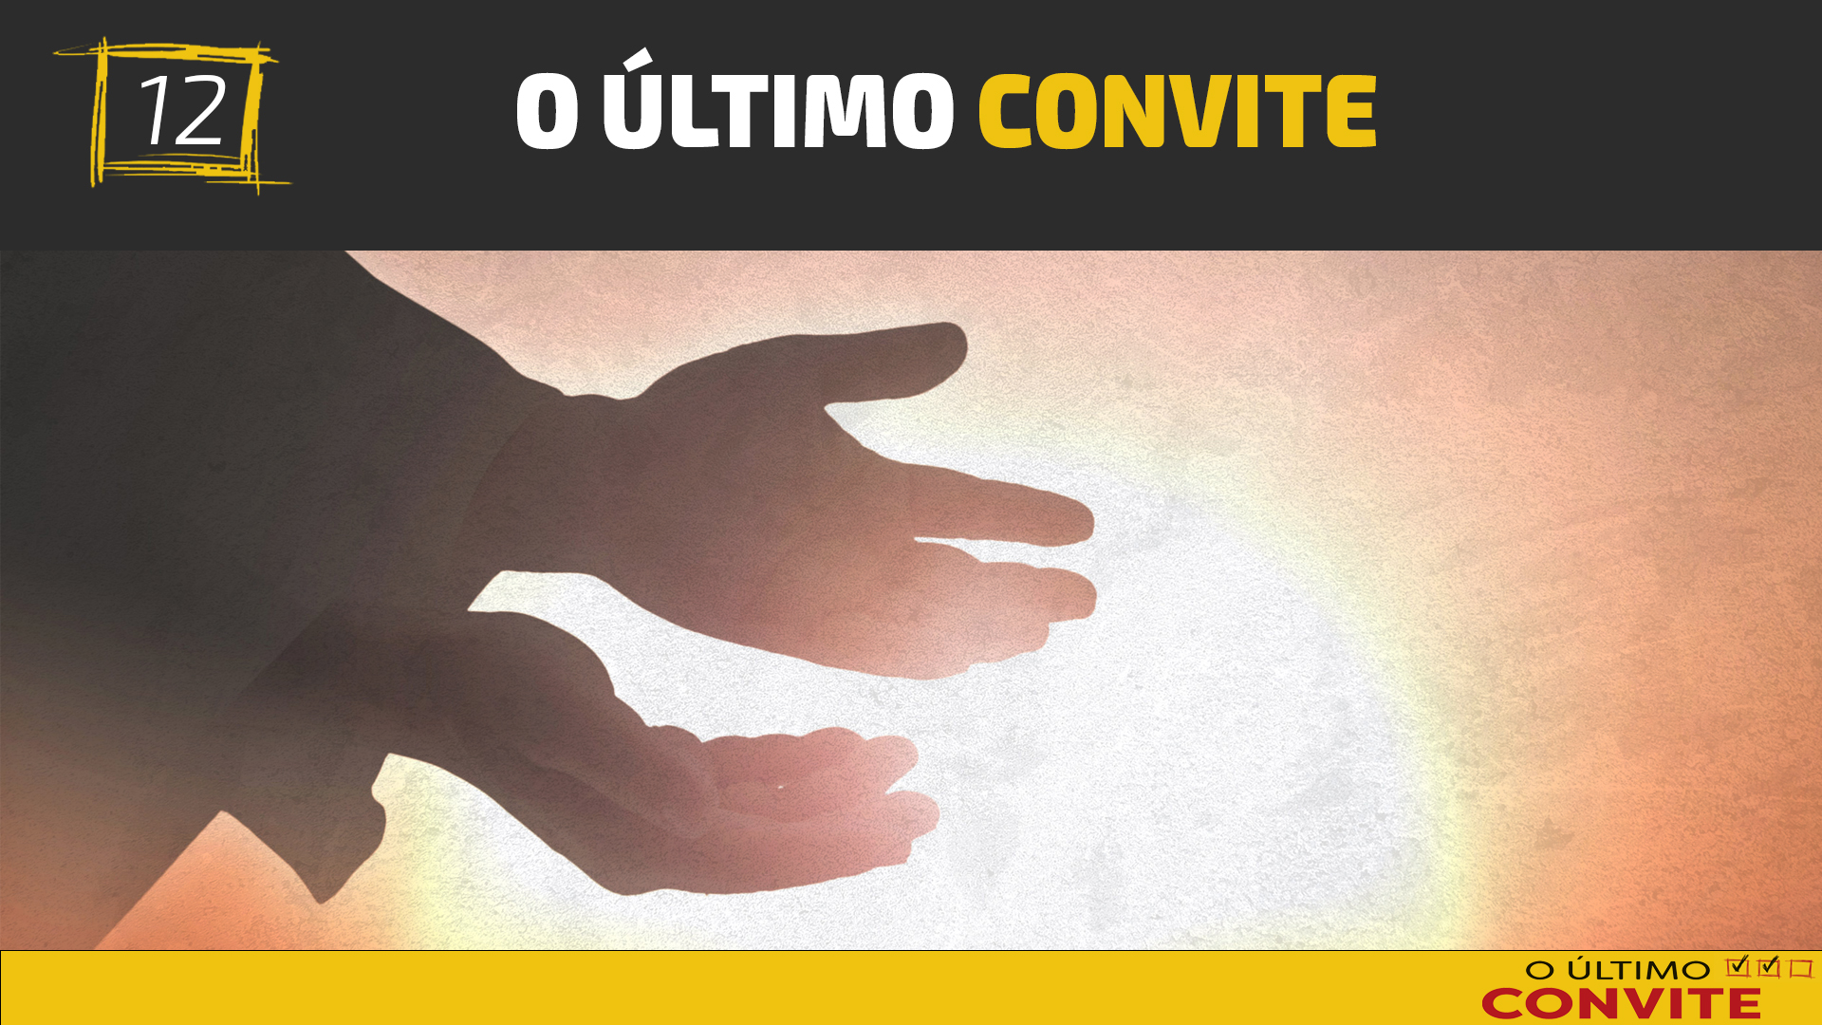
UNIÃO NORTE BRASILEIRA

Slide 3


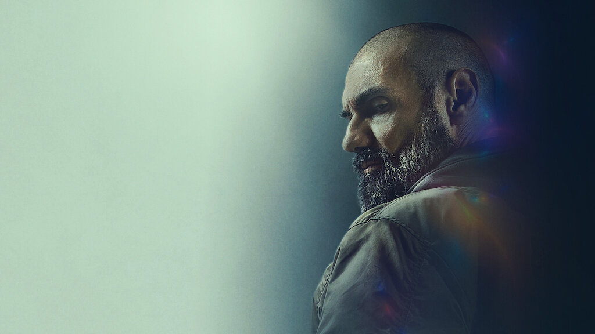
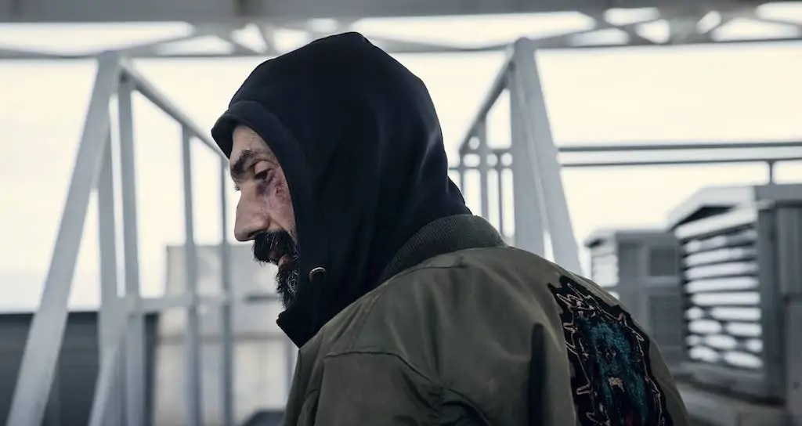
A MENSAGEM DO TERCEIRO ANJO É UMA ADVERTÊNCIA:
Notes:
A mensagem do terceiro anjo é uma advertência: “Se alguém adora a besta e a sua imagem e recebe a sua marca na testa ou na mão, também esse beberá do vinho do furor de Deus, preparado, sem mistura, - no cálice da Sua ira, e será atormentado com fogo e enxofre, diante dos santos anjos e na presença do Cordeiro. A fumaça do seu tormento sobe para todo o sempre. E os adoradores da besta e da sua imagem e quem quer que receba a marca do nome da besta não têm descanso algum, nem de dia nem de noite. Aqui está a perseverança dos santos, os que guardam os mandamentos de Deus e a fé em Jesus” (Apocalipse 14:9-12).

Slide 4

“Se alguém adora a besta e a sua imagem e recebe a sua marca na testa ou na mão, também esse beberá do vinho do furor de Deus, preparado, sem mistura, - no cálice da Sua ira, e será atormentado com fogo e enxofre, diante dos santos anjos e na presença do Cordeiro. A fumaça do seu tormento sobe para todo o sempre. E os adoradores da besta e da sua imagem e quem quer que receba a marca do nome da besta não têm descanso algum, nem de dia nem de noite. Aqui está a perseverança dos santos, os que guardam os mandamentos de Deus e a fé em Jesus” (Apocalipse 14:9-12).
Notes:
A mensagem do terceiro anjo é uma advertência: “Se alguém adora a besta e a sua imagem e recebe a sua marca na testa ou na mão, também esse beberá do vinho do furor de Deus, preparado, sem mistura, - no cálice da Sua ira, e será atormentado com fogo e enxofre, diante dos santos anjos e na presença do Cordeiro. A fumaça do seu tormento sobe para todo o sempre. E os adoradores da besta e da sua imagem e quem quer que receba a marca do nome da besta não têm descanso algum, nem de dia nem de noite. Aqui está a perseverança dos santos, os que guardam os mandamentos de Deus e a fé em Jesus” (Apocalipse 14:9-12).

Slide 5


A advertência na mensagem do terceiro anjo em Apocalipse 14 ecoa, no qual as pessoas devem, assim como em Daniel 3, adorar uma imagem ou enfrentar a morte!
Notes:
Observe as imagens usadas no texto, extraídas diretamente do livro de Daniel, no qual as pessoas foram forçadas a adorar “a imagem” (Daniel 3:5, 7, 10, 14, 15, 18) sob ameaça de morte. A advertência na mensagem terceiro anjo em Apocalipse 14 ecoa Apocalipse 13 também, no qual as pessoas devem, assim como em Daniel 3, adorar uma imagem ou enfrentar a morte: “e fizesse morrer todos os que não adorassem a imagem da besta” (Apocalipse 13:15).

Slide 6
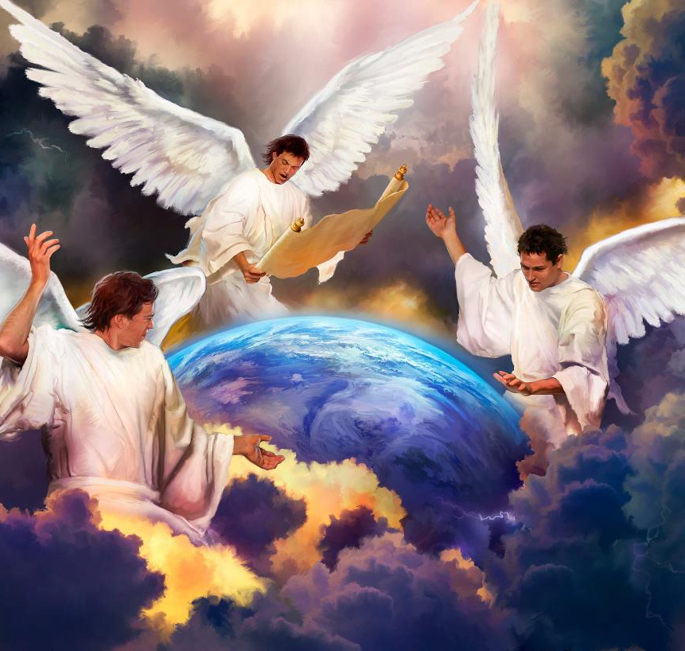
A mensagem do terceiro anjo é anunciada logo depois da proclamação da segunda mensagem angélica acerca da queda de Babilônia (Apocalipse 14:8).
Notes:
Além disso, não se esqueça: a mensagem do terceiro anjo é anunciada logo depois da proclamação da segunda mensagem angélica acerca da queda de Babilônia (Apocalipse 14:8). Que império no Antigo Testamento forçou a adoração de uma imagem? Babilônia (Daniel 3:1).

Slide 7

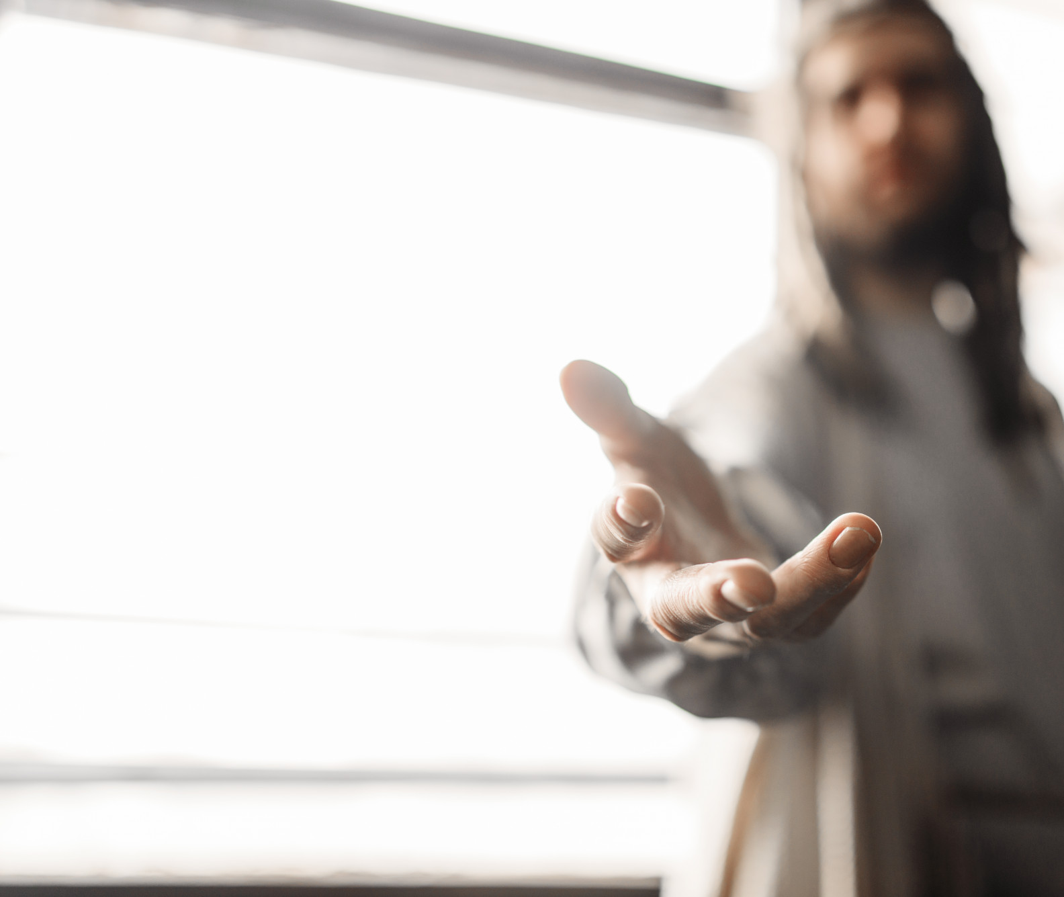
UM DIA EM QUESTÃO
Tanto na Babilônia antiga como na moderna, a grande questão é a adoração.
A mensagem do primeiro anjo conclama o mundo a adorar o Criador, “que fez o céu, a terra, o mar e as fontes das águas” (Apocalipse 14:7).
Notes:
Um dia em questão
Tanto na Babilônia antiga como na moderna, a grande questão é a adoração. A mensagem do primeiro anjo conclama o mundo a adorar o Criador, “que fez o céu, a terra, o mar e as fontes das águas” (Apocalipse 14:7). Essa linguagem é extraída diretamente dos Dez Mandamentos, especificamente do quarto: “Porque em seis dias o Senhor fez os céus e a terra, o mar e tudo o que neles há e, ao sétimo dia, descansou; por isso o Senhor abençoou o dia de sábado e o santificou” (Êxodo 20:11), o qual, por sua vez, provém diretamente do relato da criação em Gênesis 2:3, como já vimos.

Slide 8

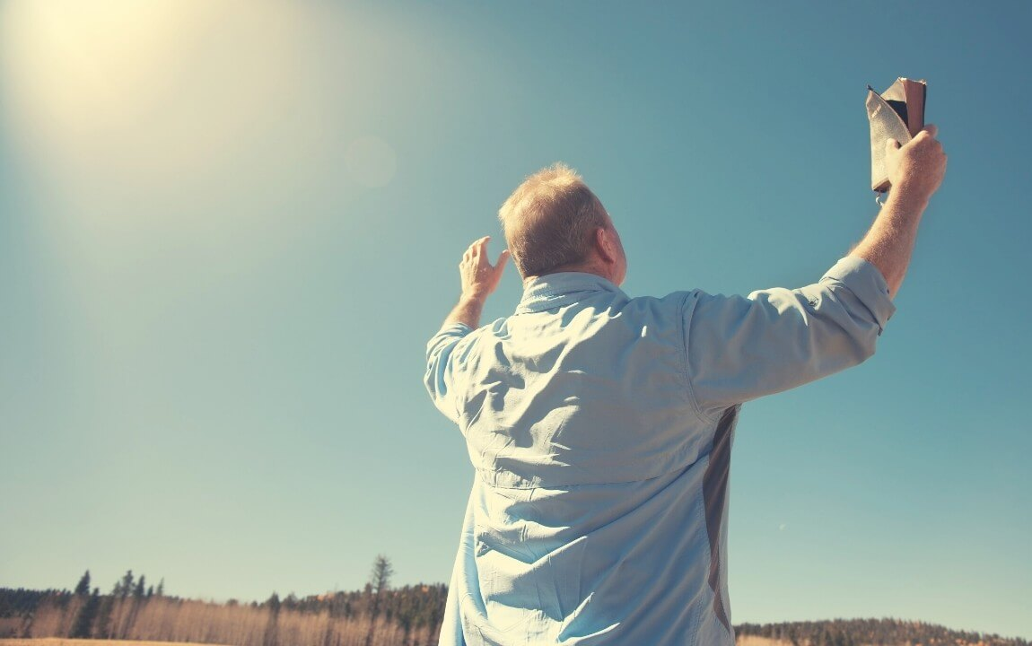
As três mensagens angélicas apresentam a grande questão que o mundo enfrentará nos últimos dias: adoraremos o Criador ou “a besta e a sua imagem”
A resposta deveria ser óbvia: devemos adorar a Deus porque Ele é o Criador.
Notes:
Logo, as três mensagens angélicas apresentam a grande questão que o mundo enfrentará nos últimos dias: adoraremos o Criador ou “a besta e a sua imagem” (Apocalipse 14:9)? A resposta deveria ser óbvia: devemos adorar a Deus porque Ele é o Criador. Não há nada mais elementar, e símbolo mais básico de quem Ele é como Criador, do que o sétimo dia, o sábado. Esse dia foi abençoado e santificado na primeira semana da criação; foi considerado por Deus como sendo tão importante que Ele o menciona claramente nos Dez Mandamentos!

Slide 9
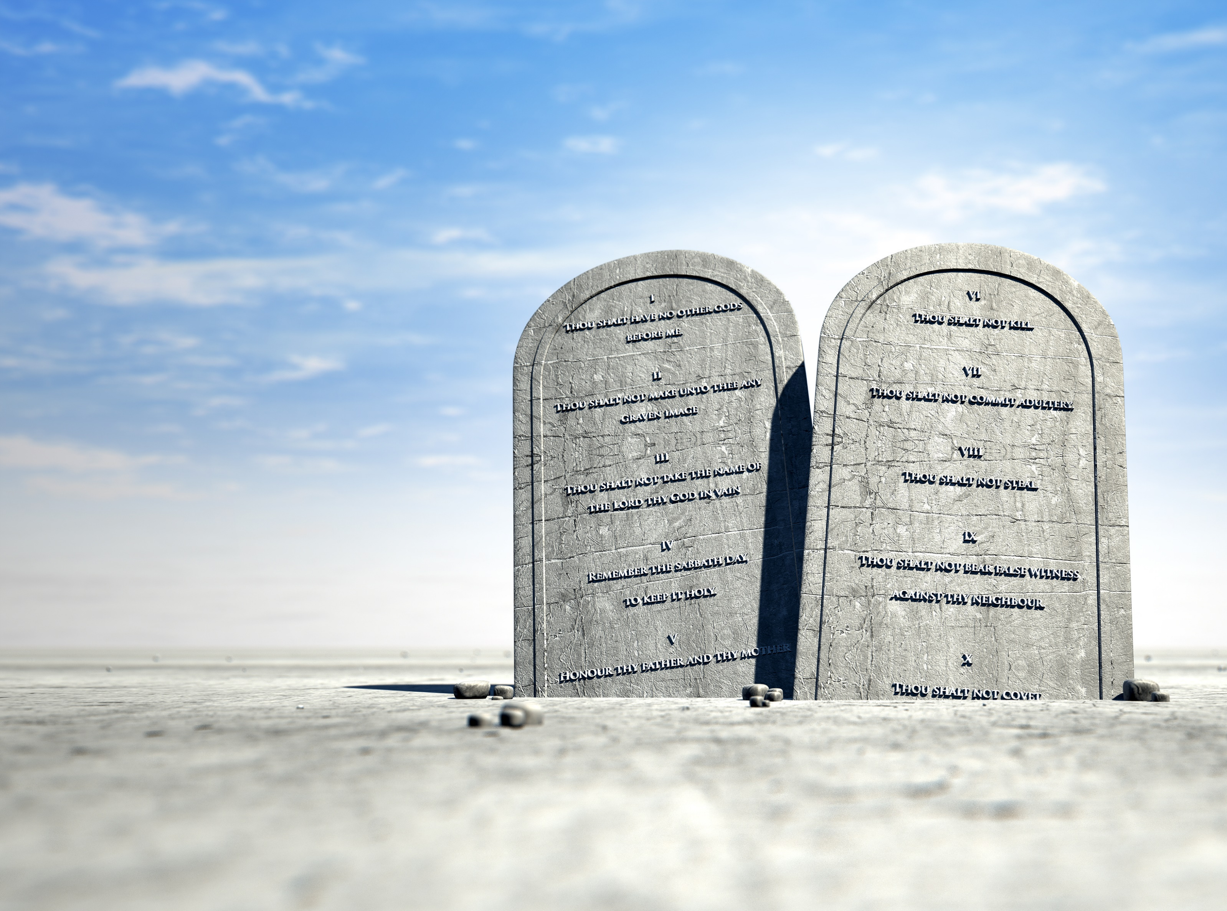
Não há nada mais elementar, e símbolo mais básico de quem Ele é como Criador, do que o sétimo dia, o sábado. Esse dia foi abençoado e santificado na primeira semana da criação; foi considerado por Deus como sendo tão importante que Ele o menciona claramente nos Dez Mandamentos!
Notes:
Logo, as três mensagens angélicas apresentam a grande questão que o mundo enfrentará nos últimos dias: adoraremos o Criador ou “a besta e a sua imagem” (Apocalipse 14:9)? A resposta deveria ser óbvia: devemos adorar a Deus porque Ele é o Criador. Não há nada mais elementar, e símbolo mais básico de quem Ele é como Criador, do que o sétimo dia, o sábado. Esse dia foi abençoado e santificado na primeira semana da criação; foi considerado por Deus como sendo tão importante que Ele o menciona claramente nos Dez Mandamentos!

Slide 10

Por que, na maior parte do mundo cristão, guarda-se o domingo, o primeiro dia da semana, em lugar do sétimo dia, o sábado, o sinal bíblico do Deus Criador?
Notes:
Contudo, essa verdade bíblica profunda conduz a uma pergunta importante: Por que, na maior parte do mundo cristão, guarda-se o domingo, o primeiro dia da semana, em lugar do sétimo dia, o sábado, o sinal bíblico do Deus Criador?

Slide 11
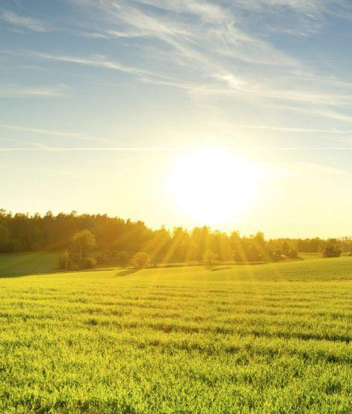
Pergunta: Que dia é o sábado?
Resposta: O sétimo dia é o sábado.
Pergunta: Por que guardamos o domingo em lugar do sábado?
Resposta: Guardamos o domingo em lugar do sábado porque a
Igreja [...] transferiu a solenidade do sábado para o domingo.
(Edição de 1977 do catecismo)
Notes:
Contudo, essa verdade bíblica profunda conduz a uma pergunta importante: Por que, na maior parte do mundo cristão, guarda-se o domingo, o
primeiro dia da semana, em lugar do sétimo dia, o sábado, o sinal bíblico do Deus Criador?
As citações a seguir explicam o motivo.
A edição de 1977 do catecismo da doutrina romana diz o seguinte:
Pergunta: Que dia é o sábado?
Resposta: O sétimo dia é o sábado.
Pergunta: Por que guardamos o domingo em lugar do sábado?
Resposta: Guardamos o domingo em lugar do sábado porque a
Igreja [...] transferiu a solenidade do sábado para o domingo.

Slide 12
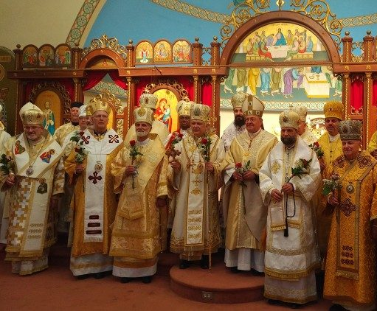
Pergunta: Que prova há de que a igreja tem poder para ordenar festas e dias santos?
Resposta: Pelo próprio ato da mudança do sábado para o domingo, que os protestantes compactuam. Assim, eles se contradizem, guardando o domingo de forma estrita e transgredindo a maioria das outras festas ordenadas pela mesma igreja.
Notes:
Roma admite ter mudado o sinal fundamental de Deus como o nosso Criador para outro dia, o domingo? Leia mais um texto:
Pergunta: Que prova há de que a igreja tem poder para ordenar festas e dias santos?
Resposta: Pelo próprio ato da mudança do sábado para o domingo, que os protestantes compactuam. Assim, eles se contradizem, guardando o domingo de forma estrita e transgredindo a maioria das outras festas ordenadas pela mesma igreja.
Pergunta: Como é possível provar isso? Resposta: Porque, ao guardar o domingo, reconhecem o poder da igreja para ordenar festas e instituí-las sob pena de pecado. E, ao não guardar o restante [das festas] por ela ordenadas, negam mais uma vez o mesmo poder.

Slide 13
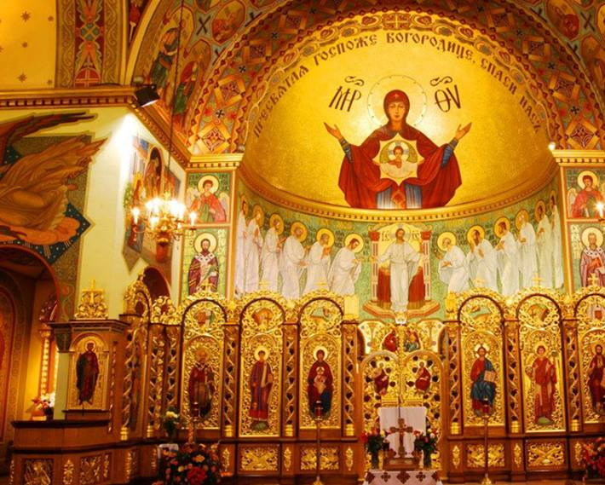
Pergunta: Como é possível provar isso?
Resposta: Porque, ao guardar o domingo, reconhecem o poder da igreja para ordenar festas e instituí-las sob pena de pecado. E, ao não guardar o restante [das festas] por ela ordenadas, negam mais uma vez o mesmo poder.
Notes:
Roma admite ter mudado o sinal fundamental de Deus como o nosso Criador para outro dia, o domingo? Leia mais um texto:
Pergunta: Que prova há de que a igreja tem poder para ordenar festas e dias santos?
Resposta: Pelo próprio ato da mudança do sábado para o domingo, que os protestantes compactuam. Assim, eles se contradizem, guardando o domingo de forma estrita e transgredindo a maioria das outras festas ordenadas pela mesma igreja.
Pergunta: Como é possível provar isso? Resposta: Porque, ao guardar o domingo, reconhecem o poder da igreja para ordenar festas e instituí-las sob pena de pecado. E, ao não guardar o restante [das festas] por ela ordenadas, negam mais uma vez o mesmo poder.

Slide 14
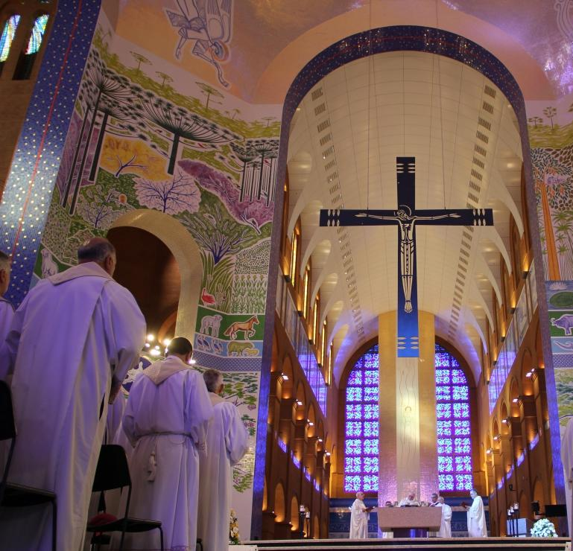
Pergunta: A igreja [de Roma] tem poder para fazer qualquer alteração nos mandamentos de Deus?
Resposta: Em lugar do sétimo dia e das outras festas designadas pela antiga lei, a igreja prescreveu que os domingos e dias santos sejam separados para a adoração a Deus. E agora somos obrigados a guardá-los em consequência do mandamento divino, em vez do antigo sábado.
Notes:
Pergunta: A igreja [de Roma] tem poder para fazer qualquer alteração nos mandamentos de Deus?
Resposta: Em lugar do sétimo dia e das outras festas designadas pela antiga lei, a igreja prescreveu que os domingos e dias santos sejam separados para a adoração a Deus. E agora somos obrigados a guardá-los em consequência do mandamento divino, em vez do antigo sábado.

Slide 15

A observância dessa lei não está entre nossos deveres sagrados mais proeminentes? Mas
você pode ler a Bíblia do Gênesis ao Apocalipse que não encontrará um único verso autorizando a santificação do domingo.
Notes:
Veja esta explicação de um expoente da igreja romana sobre o fato de
que a Bíblia jamais ensinou que o domingo é dia de descanso: Não deve todo cristão santificar o domingo e se abster, nesse dia, de trabalho servil desnecessário? A observância dessa lei não está entre nossos deveres sagrados mais proeminentes? Mas
você pode ler a Bíblia do Gênesis ao Apocalipse que não encontrará um único verso autorizando a santificação do domingo. As Escrituras ordenam a observância religiosa do sábado, dia que jamais santificamos.

Slide 16
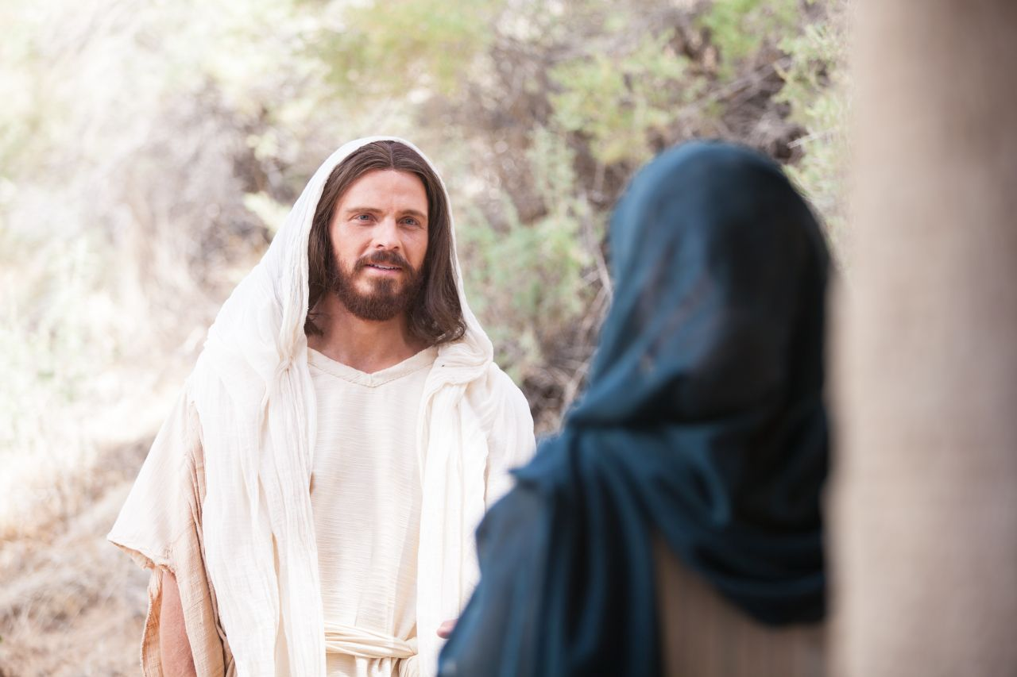
“Não há registro de qualquer declaração por parte de Jesus autorizando essa mudança, tampouco por parte dos apóstolos.”
(James Westberry)
Notes:
Alguns protestantes admitem, com relutância, que não há evidência bíblica para a guarda do domingo ao invés do sábado. O líder de um grupo cristão dos Estados Unidos dedicado à observância do domingo admitiu exatamente isso. James Westberry escreveu: “Não há registro de qualquer declaração por parte de Jesus autorizando essa mudança, tampouco

Slide 17

“Precisamos admitir que não podemos apontar para nenhuma ordem direta que nos instrua a deixar de guardar o sétimo dia e começar a adorar no primeiro dia”
(Samuel Cartledge).
Notes:
No livro The Lord’s Day [O Dia do Senhor], dedicado à observância do domingo, Samuel Cartledge escreveu: “Precisamos admitir que não podemos apontar para nenhuma ordem direta que nos instrua a deixar de guardar o sétimo dia e começar a adorar no primeiro dia”.6 Eles não conseguem encontrar uma ordem sequer, pois não existe na Bíblia tal ordem, direta ou indireta, que altere o sábado instituído no sétimo dia da criação para o domingo – dia esse que a Bíblia jamais tratou como santo.

Slide 18
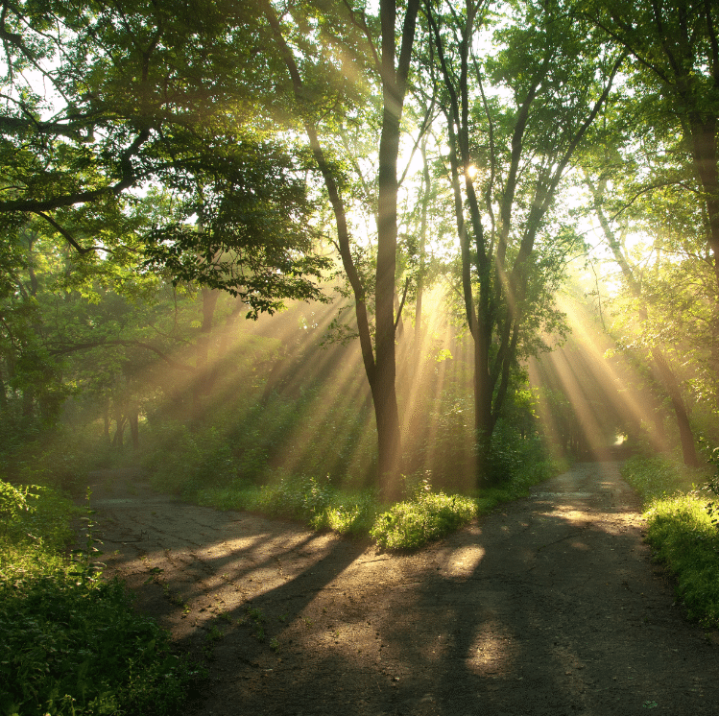
Estariam os evangélicos dizendo que aceitaram a mudança do sábado efetuada por Roma?
Reconhecem a alteração desse símbolo fundamental que remonta ao próprio Éden e a Deus, o nosso Criador?
Notes:
Estariam os evangélicos dizendo, sem ir direto ao ponto, que aceitaram a mudança do sábado efetuada por Roma? Reconhecem a alteração desse símbolo fundamental que remonta ao próprio Éden e a Deus, o nosso Criador?

Slide 19
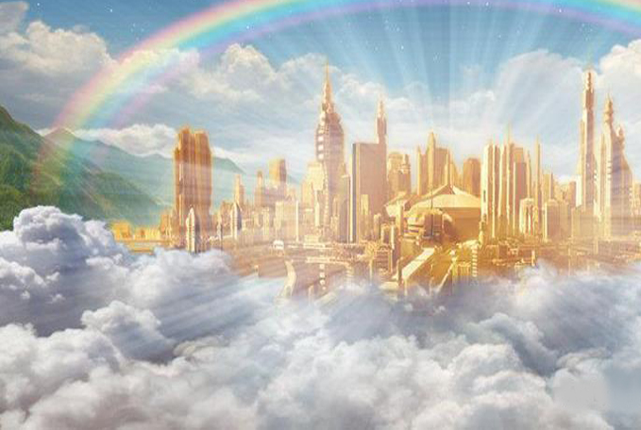
“Mas, nos dias desses reis [ou governantes], o Deus do Céu levantará um reino que jamais será destruído e que não passará a outro povo. Esse reino despedaçará e consumirá todos esses outros reinos, mas ele mesmo subsistirá para sempre” (Daniel 2:44).
Notes:
Alterações ilegais
Cerca de 600 anos antes de Cristo, no contexto da Babilônia antiga, Daniel 2 (profecia paralela a Daniel 7) apresentou uma predição extraordinária que abrange a história do mundo desde a Babilônia antiga, passando por nossos dias, até Deus fundar o Seu reino eterno. Na profecia em si, após a divisão de Roma pagã nas nações que conhecemos atualmente como a Europa moderna, o texto diz: “Mas, nos dias desses reis [ou governantes], o Deus do Céu levantará um reino que jamais será destruído e que não passará a outro povo. Esse reino despedaçará e consumirá todos esses outros reinos, mas ele mesmo subsistirá para sempre” (Daniel 2:44).

Slide 20
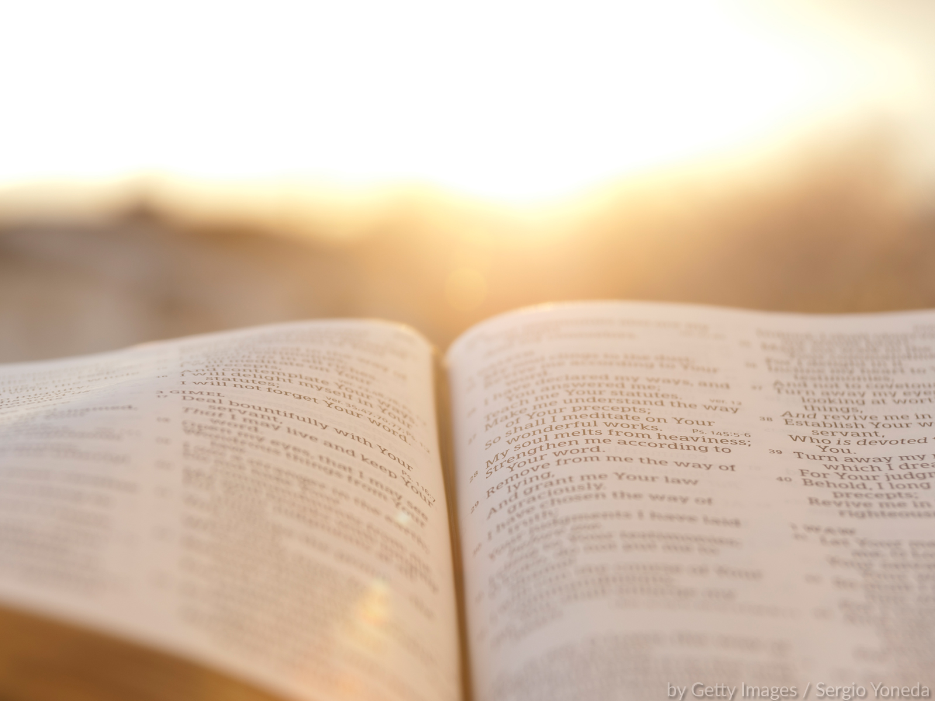
A grande promessa do “EVANGELHO ETERNO” é que, pela fé em Jesus, todos temos um lugar no Seu reino.
Notes:
Em algum momento, nos dias da Europa moderna, Deus estabelecerá Seu reino. Esse reino, que dará fim a todos os outros, existirá para sempre. A grande promessa do “evangelho eterno” é que, pela fé em Jesus, todos temos um lugar nele. “Na casa de Meu Pai há muitas moradas. Se não fosse assim, Eu já lhes teria dito. Pois vou preparar um lugar para vocês. E, quando Eu for e preparar um lugar, voltarei e os receberei para Mim mesmo, para que, onde Eu estou, vocês estejam também” (João 14:2, 3). Apenas o que pode nos deixar de fora dessa promessa são nossas más escolhas.

Slide 21
“Na casa de Meu Pai há muitas moradas. Se não fosse assim, Eu já lhes teria dito. Pois vou preparar um lugar para vocês. E, quando Eu for e preparar um lugar, voltarei e os receberei para Mim mesmo, para que, onde Eu estou, vocês estejam também”
(João 14:2, 3).
Notes:
Em algum momento, nos dias da Europa moderna, Deus estabelecerá Seu reino. Esse reino, que dará fim a todos os outros, existirá para sempre. A grande promessa do “evangelho eterno” é que, pela fé em Jesus, todos temos um lugar nele. “Na casa de Meu Pai há muitas moradas. Se não fosse assim, Eu já lhes teria dito. Pois vou preparar um lugar para vocês. E, quando Eu for e preparar um lugar, voltarei e os receberei para Mim mesmo, para que, onde Eu estou, vocês estejam também” (João 14:2, 3). Apenas o que pode nos deixar de fora dessa promessa são nossas más escolhas.

Slide 22
APENAS O QUE PODE NOS DEIXAR DE FORA DESSA PROMESSA SÃO NOSSAS MÁS ESCOLHAS.
Notes:
Em algum momento, nos dias da Europa moderna, Deus estabelecerá Seu reino. Esse reino, que dará fim a todos os outros, existirá para sempre. A grande promessa do “evangelho eterno” é que, pela fé em Jesus, todos temos um lugar nele. “Na casa de Meu Pai há muitas moradas. Se não fosse assim, Eu já lhes teria dito. Pois vou preparar um lugar para vocês. E, quando Eu for e preparar um lugar, voltarei e os receberei para Mim mesmo, para que, onde Eu estou, vocês estejam também” (João 14:2, 3). Apenas o que pode nos deixar de fora dessa promessa são nossas más escolhas.

Slide 23
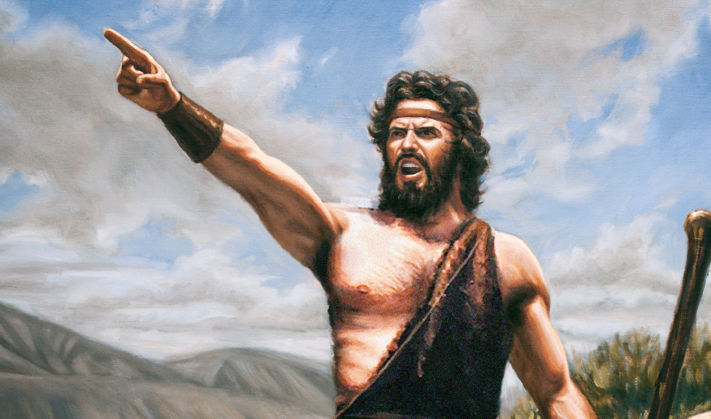
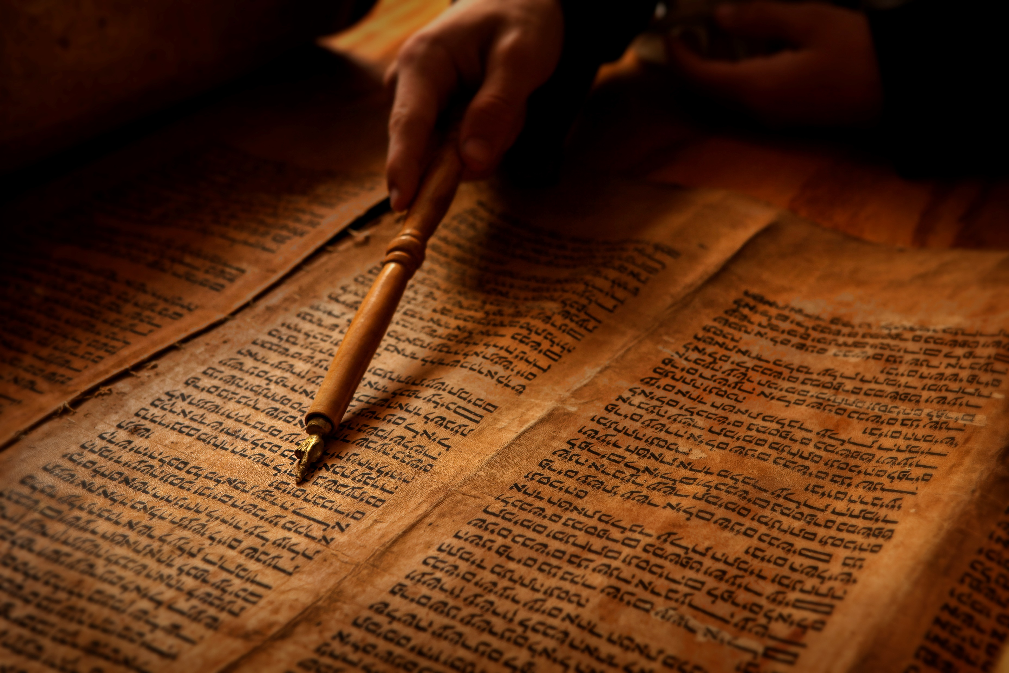
A profecia de Daniel 2, em suma, apresenta a seguinte sequência: Babilônia, Média-Pérsia, Grécia, Roma e reino eterno de Deus (onde Jesus preparou um “lugar” para nós).
Notes:
A profecia de Daniel 2, em suma, apresenta a seguinte sequência: Babilônia, Média-Pérsia, Grécia, Roma e reino eterno de Deus (onde Jesus preparou um “lugar” para nós). Conforme demonstramos, em Daniel 7 a 70 O Último Convite mesma sequência de impérios é profetizada: Babilônia, Media-Pérsia, Grécia, Roma e Reino eterno de Deus (onde Jesus preparou um “lugar” para nós).

Slide 24
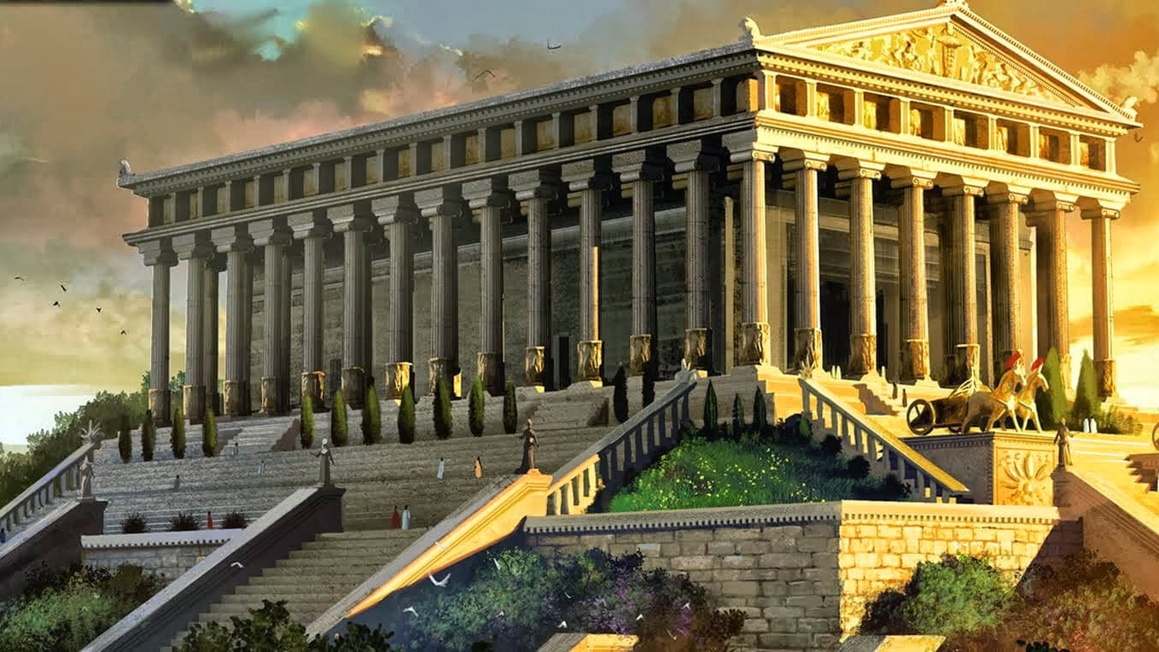
Nas duas profecias, o reino humano final, aquele que surge após a Grécia antiga e permanece até Deus fundar Seu “reino que jamais será destruído” (Daniel 2:44)
Notes:
Nas duas profecias, o reino humano final, aquele que surge após a Grécia antiga e permanece até Deus fundar Seu “reino que jamais será destruído” (Daniel 2:44) é Roma. Embora Roma pagã tenha desaparecido há 1.500 anos, Roma papal permanece e continuará até o triunfo completo do reino de Deus ao fim deste mundo.

Slide 25
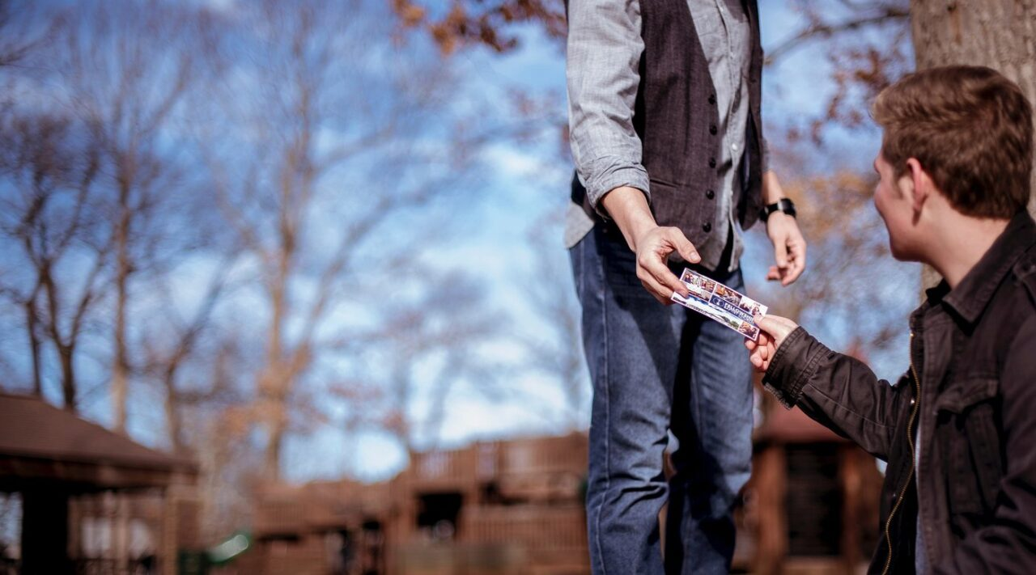
Levando em conta que Roma afirma ter instituído a guarda do domingo, um dia que tanto evangélicos como católicos admitem não ter apoio bíblico, esse verso é significativo.
Notes:
Daniel 7, usando diferentes imagens, nos deu mais detalhes acerca desses reinos do que Daniel 2, sobretudo em relação ao último, Roma, e, em especial, acerca da sua fase papal, que incluiu uma parte infeliz da história – “destruirá os santos do Altíssimo” (Daniel 7:25, ARC). Levando em conta que Roma afirma ter instituído a guarda do domingo, um dia que tanto evangélicos como católicos admitem não ter apoio bíblico, esse verso é significativo.

Slide 26
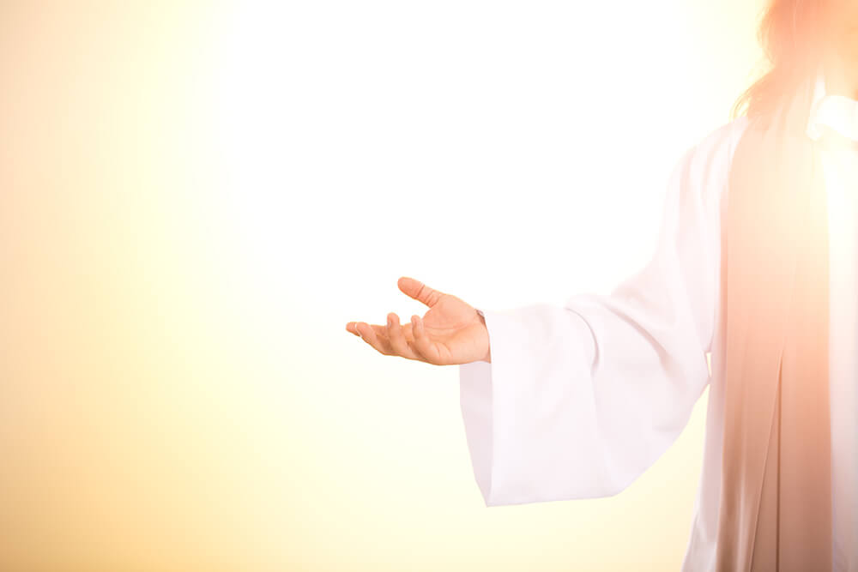
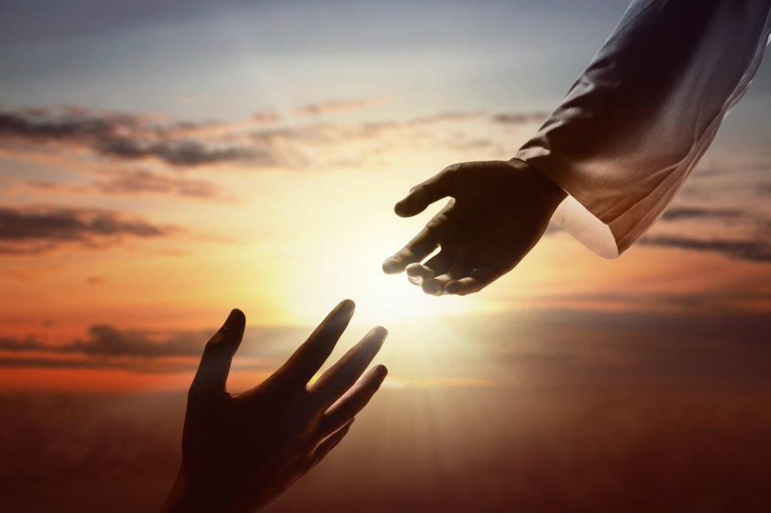
“O Senhor me deu as duas tábuas de pedra, escritas com o dedo de Deus. Nelas estavam todas as palavras que o Senhor havia falado com vocês no monte, do meio do fogo, quando todo o povo estava reunido”
(Deuteronômio 9:10)
Notes:
Note: o texto diz que ele “cuidará em mudar os tempos e a lei”. A lei de Deus, inclusive o quarto mandamento, foi escrita em pedra pelo dedo do próprio Deus: “O Senhor me deu as duas tábuas de pedra, escritas com o dedo de Deus. Nelas estavam todas as palavras que o Senhor havia falado com vocês no monte, do meio do fogo, quando todo o povo estava reunido” (Deuteronômio 9:10; confira Êxodo 31:18). Nenhum poder humano é capaz de mudar isso! A Nova Versão Internacional diz que Roma “tentará mudar os tempos e as leis”. Tentar não é o mesmo que conseguir!

Slide 27
Nenhum poder humano é capaz de mudar isso!
A Nova Versão Internacional diz que Roma “tentará mudar os tempos e as leis”.
Tentar não é o mesmo que conseguir!
Notes:
Note: o texto diz que ele “cuidará em mudar os tempos e a lei”. A lei de Deus, inclusive o quarto mandamento, foi escrita em pedra pelo dedo do próprio Deus: “O Senhor me deu as duas tábuas de pedra, escritas com o dedo de Deus. Nelas estavam todas as palavras que o Senhor havia falado com vocês no monte, do meio do fogo, quando todo o povo estava reunido” (Deuteronômio 9:10; confira Êxodo 31:18). Nenhum poder humano é capaz de mudar isso! A Nova Versão Internacional diz que Roma “tentará mudar os tempos e as leis”. Tentar não é o mesmo que conseguir!

Slide 28
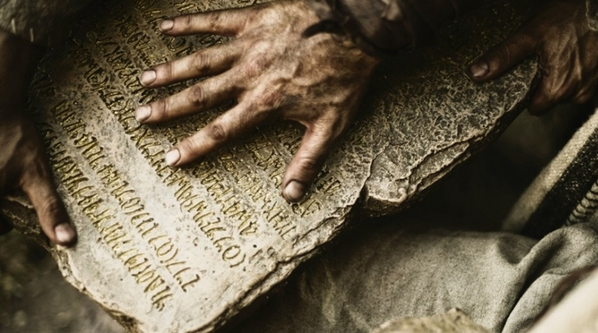
Afirmar que a guarda do sábado não é mais necessária seria o mesmo que tentar “derrubar” lei da gravidade.
As coisas cairiam na mesma aceleração, a despeito de qualquer tentativa de mudança.
Notes:
A morte de Jesus na cruz, por causa do pecado, que é definido como “a transgressão da lei” (1 João 3:4), prova a imutabilidade da lei de Deus. Não teria sido mais fácil mudar a lei, alterando as regras no meio do jogo, a fim de resolver o problema do sem que Jesus precisasse morrer por eles (confira 1 Coríntios 15:3)? Claro que sim! Afirmar que a guarda do sábado não é mais necessária seria o mesmo que tentar “derrubar” lei da gravidade. As coisas cairiam na mesma aceleração, a despeito de qualquer tentativa de mudança.

Slide 29
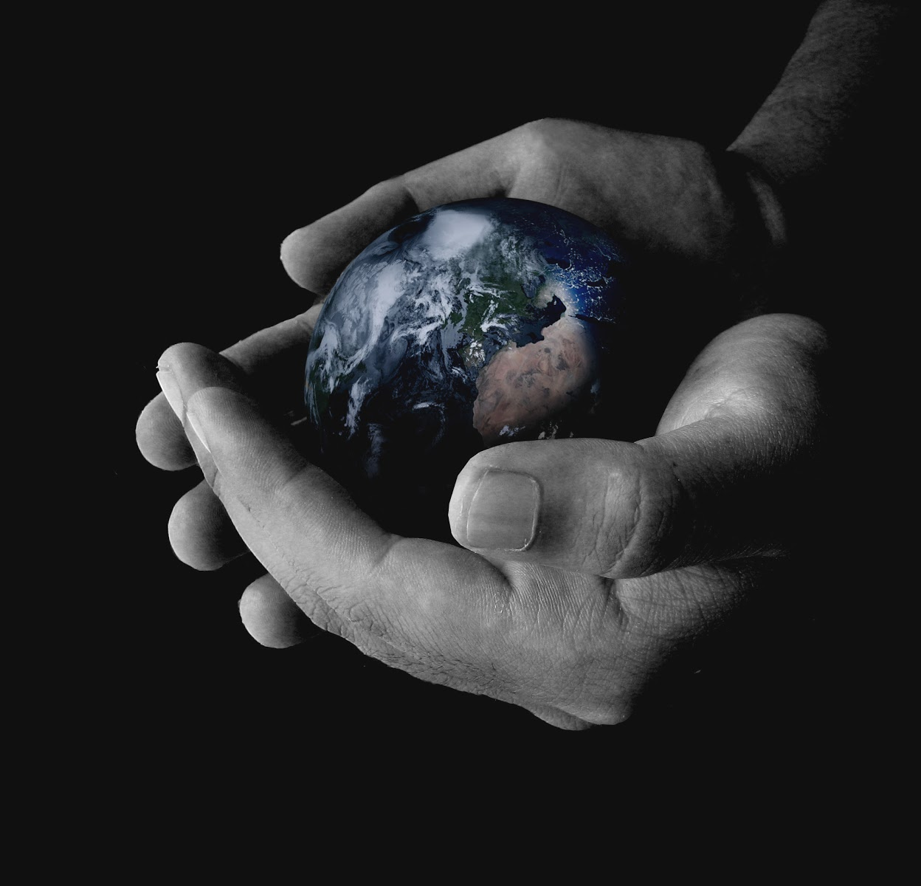
A verdade sobre a guarda do sábado também foi imortalizada no quarto mandamento:
“Porque em seis dias o Senhor fez os céus e a terra, o mar e tudo o que neles há e, ao sétimo dia, descansou; por isso o Senhor abençoou o dia de sábado e o santificou” (Êxodo 20:11).
Notes:
Contudo, essa tentativa de mudar a lei de Deus assumirá importância tremenda quando o mundo inteiro se envolver e fizer “morrer todos os que não” adorassem “a imagem da besta” (Apocalipse 13:15). É justamente contra essa adoração forçada que a mensagem do terceiro anjo adverte de maneira contundente (Apocalipse 14:9-11). Enquanto muitos adorarão a besta e sua imagem, outros adorarão “Aquele que fez o céu, a terra, o mar e as fontes das águas” (v. 7). No Éden, a adoração ao Criador tem como marca o sábado do sétimo dia – “Deus abençoou o sétimo dia e o santificou; porque nele descansou de toda a obra que, como Criador, tinha feito” (Gênesis 2:3). Essa verdade também foi imortalizada no quarto mandamento: “Porque em seis dias o Senhor fez os céus e a terra, o mar e tudo o que neles há e, ao sétimo dia, descansou; por isso o Senhor abençoou o dia de sábado e o santificou” (Êxodo 20:11).

Slide 30
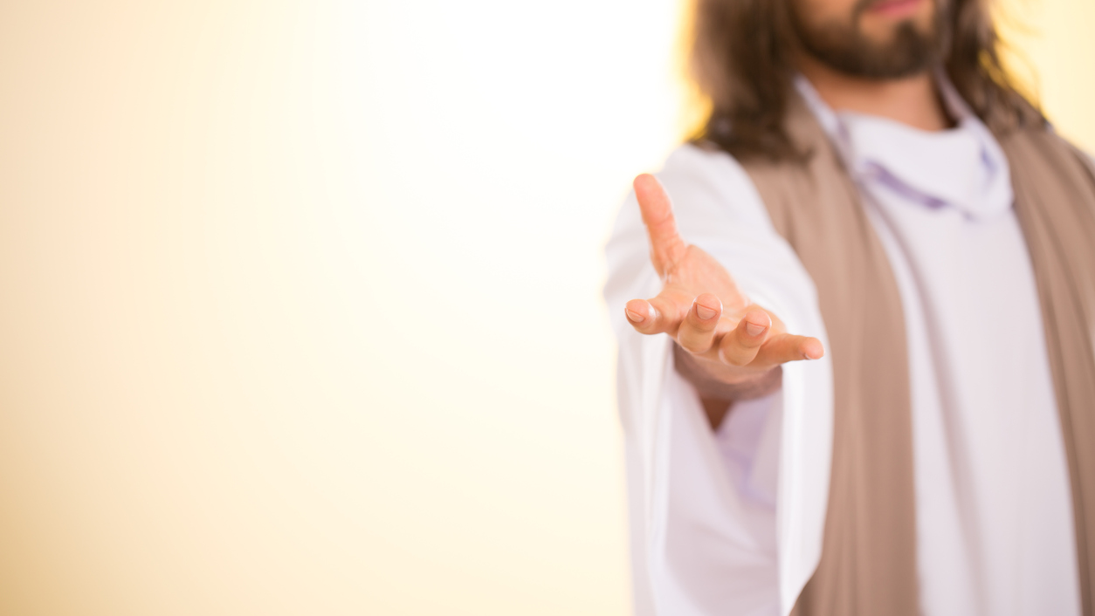
Adorar a imagem? Adorar o Criador?
É UM OU OUTRO.
Essa será a escolha colocada diante do mundo inteiro.
Notes:
Adorar a imagem? Adorar o Criador? É um ou outro. Essa será a escolha colocada diante do mundo inteiro.

Slide 31

PRÓXIMO TEMA
UNIÃO NORTE BRASILEIRA

